Slide 1

«Әжелер мектебі» отырысы №2

Slide 2
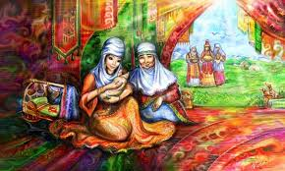
«Әжелер мектебінің» негізгі міндеттері:
- отбасына баланы тәрбиелеу мәселелері бойынша көмек көрсету;
- ата-аналардың (заңды өкілдердің) педагогикалық білімдерін кеңейту;
- отбасылық тәрбиенің озық тәжірибесін насихаттау;
- барлық отбасы мүшелерін МДҰ-ның қызметіне белсенді қатысуға және мектеп жасына дейінгі балаларды тәрбиелеуге тарту;

Slide 3
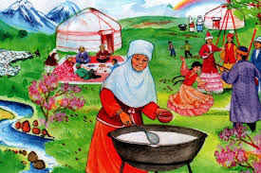
- педагогикалық тәжірибе алмасу, ұлттық салт-дәстүрлер негізінде өскелең ұрпақты тәрбиелеу;
- отбасында және МДҰ-да тәрбиелеу әдістері мен тәсілдерінің бірізділігін қамтамасыз ету, ұрпақтар сабақтастығын сақтау және нығайту;
- аға буынға құрмет көрсетуге тәрбиелеу

Slide 4
Күн тәртібінде:
1. «Ою-өрнектер қимылы» (ырғақты билеп,кіру) -Педагог-психолог,
Педагог-модератор Г.М.Жумашева.
2. Ойын-жаттығу «Өзіме-көршіме»
Педагог-сарапшы А.Д.Сапигалиева.
3. «Біртұтас тәрбие» бағдарламасы : Жаңартылған мазмұны мен енгізу логаритмі .Әдіскер ,педагог-модератор Г.С.Дауитова
4.«Күй күмбірі»- «Ата толғауы» күйі. Әжелер мен бүлдіршіндердің орындауында (Саз жетекші Г.Н.Мусина.)
5.«Өнегелі он бес минут»-Әжелер мен бүлдіршіндердің біріккен іс-әрекеті-(Топ тәрбиешілері)
6. Интеллектум ойыны «Көбелектер» (Әдіскер,педагог-модератор Г.С.Дауитова)
7.«Шеберсағат» - Әжелер мен топ тәрбиешілерінің біріккен іс-әрекеті (әдіскер, педагог-модератор Дауитова Г.С.)
8.Е.Хасанғалиевтің әні «Анаға сәлем» ( Орындайтын саз жетекшісі Темірғалиев Саят)
Е.Хасанғалиевтің әні «Анаға сәлем» ( Орындайтын саз жетекшісі Темірғалиев Саят)

Slide 5

1. «Ою-өрнектер» биі
Педагог-психолог, педагог- модератор Г.М.Жумашева.

Slide 6
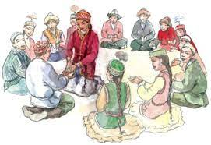
2. Ойын-жаттығу: «Өзіме-көршіме»
Педагог-сарапшы :А.Д.Сапигалиева

Slide 7
3. Әдіскер ,педагог-модераторГ.С.Дауитова
«БІРТҰТАС ТӘРБИЕ» БАҒДАРЛАМАСЫ: ЖАҢАРТЫЛҒАН МАЗМҰНЫ ЖӘНЕ енгізу логаритмі

Slide 8

4.«Күй күмбірі»
«Ата толғауы»- Әжелер мен бүлдіршіндердің орындауында
Саз жетекші Г.Н.Мусина.
«Күй күмбірі» – балалардың бойында музыканы тыңдауға қызығушылықтарын, музыканы эмоционалды қабылдауды, түсінуді, қадірлей білуді қалыптастыру, ұлттық мәдениетке қызығушылықты арттыру, шығармашылық дағдыларды қалыптастыру.
«Күй күмбірі»-қоңыраудың орнына күйді пайдалану,сондай-ақ үлкен үзіліс кезінде арнайы күй тыңдату.

Slide 9
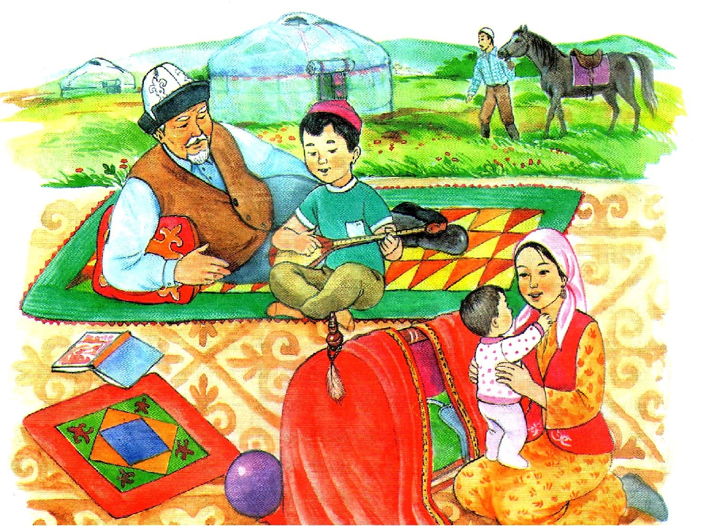
5. «Өнегелі он бес минут»-Әжелер мен бүлдіршіндердің біріккен іс-әрекеті-(Топ тәрбиешілері)
«Өнегелі 15 минут» - ата-аналардың баласымен мінез-құлық және адамгершілік туралы күнделікті 15минут жеке әңгімелесуі

Slide 10
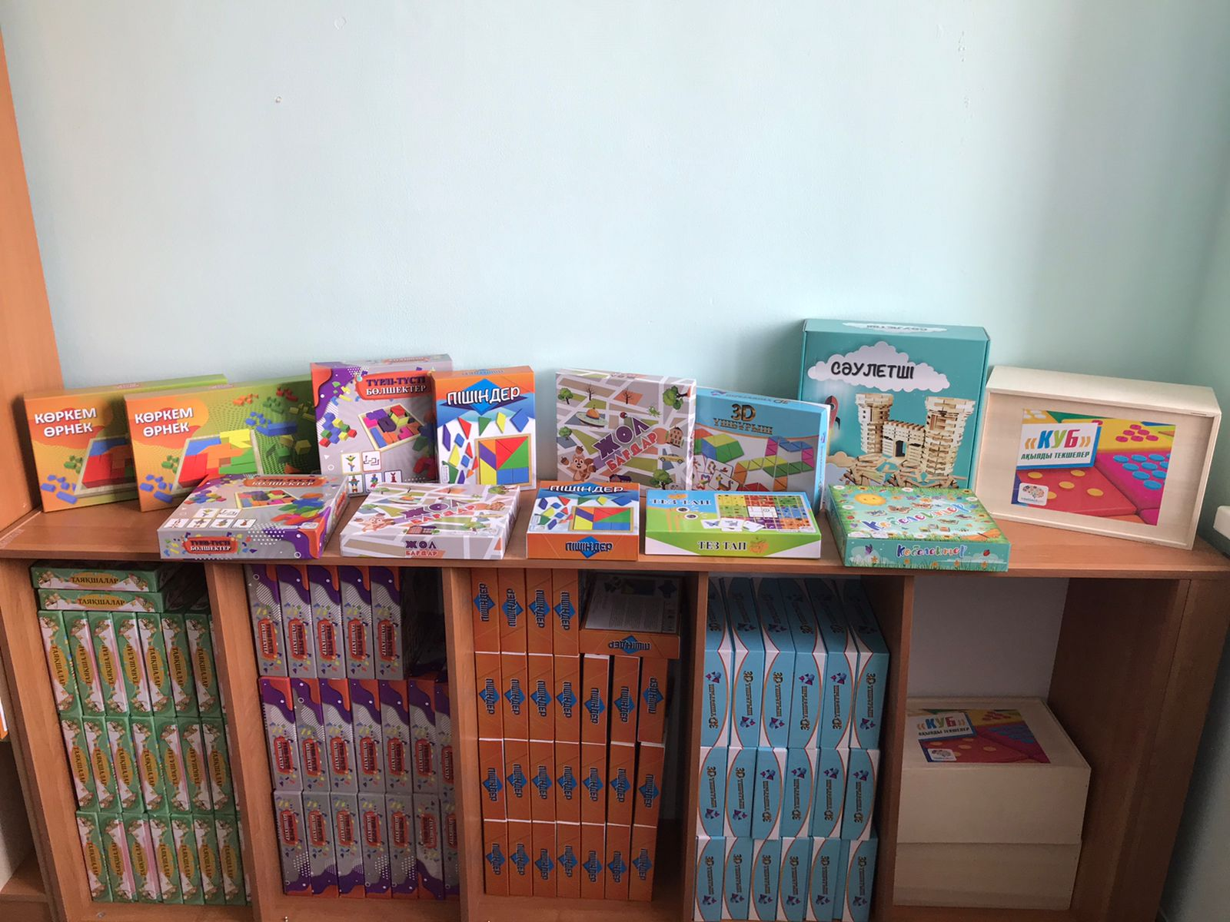
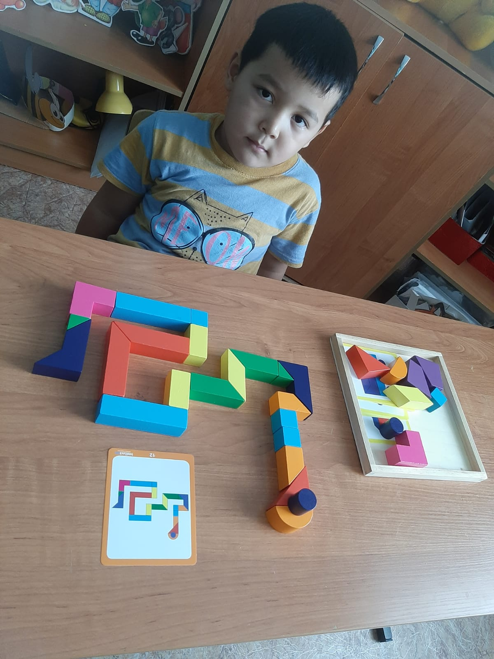
6. Интеллектум ойыны «Көбелектер»
(Әдіскер,педагог-модератор Г.С.Дауитова)

Slide 11
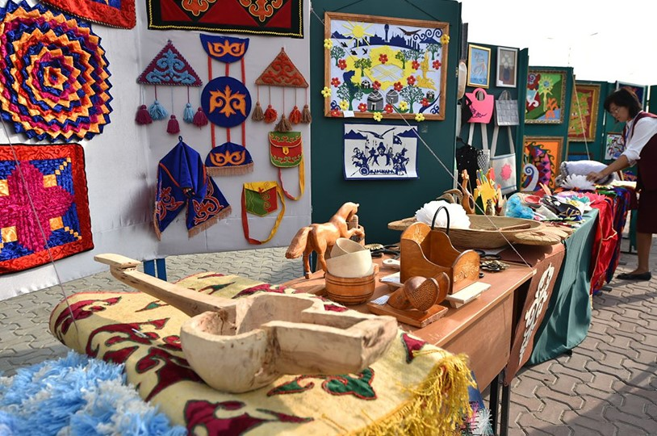
7.«Шебер сағат» -
Әжелер мен бүлдіршіндердің біріккен іс-әрекеті әдіскер, педагог-модератор Дауитова Г.С.
8.Е.Хасанғалиевтің әні «Анаға сәлем» (Орындайтын саз жетекшісі Темірғалиев Саят)

Slide 12

Назарларыңызға рахмет!

